Slide 1
Презентация к проекту:
День родного языка и народного единства
Подготовили
учителя ШМО
физико-математического цикла

Slide 2
Их именами названы улицы
.

Slide 3
Улицы названные в честь писателей, поэтов и композиторов
Проспект Мусы Джалиля
Бульвар Касимова Эдуарда в 39 комплексе
Бульвар Кол Гали
Бульвар Касимова
Улица Нур Баяна
Улица Чехова
Улица Вишневского
Улица Шамиля Усманова, Чехова, Достоевского, Тукая, Х.Такташа,, С.Сайдашева, С. Хакима, М. Гафу ри, Х.Туфана, Лермонтова.

Slide 4
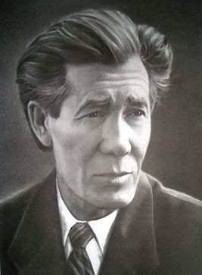
Хасан Туфан
Хасан Туфан (1900-1981 гг.) – выдающийся татарский поэт. Родился в семье крестьянина, родом из Аксубаевского района. Начал печататься с 1924 года. А через два-три года о нем заговорили и читатели, и критики, и литературная общественность. За сборник стихов «Избранные произведения» в 1966 году Хасану Фахриевичу была присуждена Государственная премия Татарстана им. Г. Тукая.
В начале 70-х годов с творческим отчетом к строителям КАМАЗа приезжали видные деятели литературы и искусств Татарии. В их числе оказался и знаменитый татарский поэт Хасан Туфан, которого впечатлили и масштабы стройки, и первопроходцы. Позже его именем назвали один из челнинских проспектов.

Slide 5
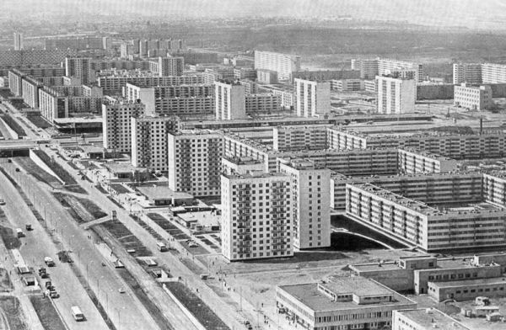
Проспекта Хасана Туфана
(бывший проспект 50 лет СССР)

Slide 6
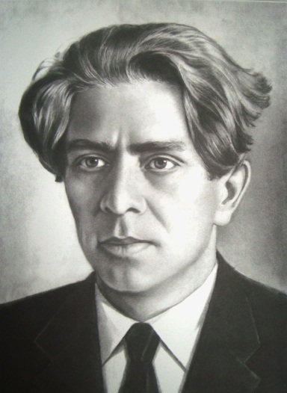
Хади Хайруллович Такташев
Хади Такташ (Хади Хайруллович Такташев, 1901-1931 гг.) – поэт, драматург, детский писатель, один из основоположников татарской советской поэзии. Родился в многодетной крестьянской семье. Первоначальное образование получил в медресе родной деревни, затем в соседнем селе. Под влиянием своих педагогов стал сочинять стихи, подражая Габдулле Тукаю (даже школьные сочинения писал в стихах). В 1927 году был издан его первый поэтический сборник «Сыны Земли», затем новые произведения издавались ежегодно.

Slide 7
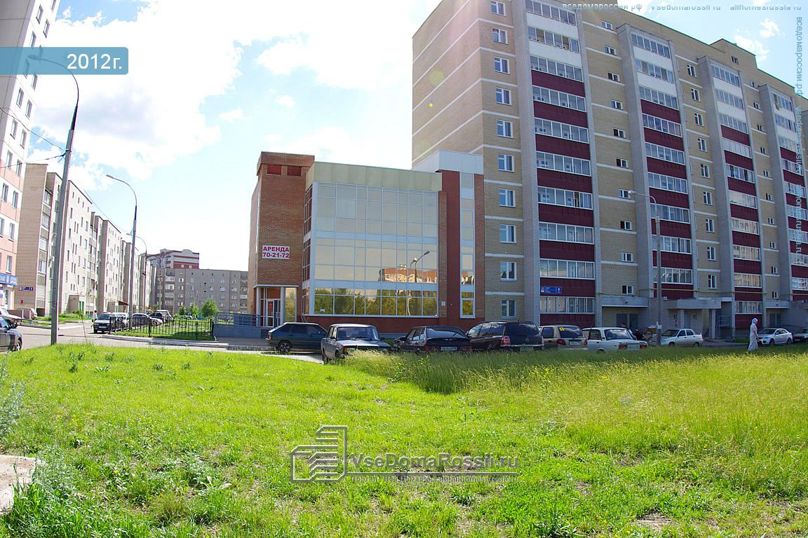
Набережные Челны, улица Хади Такташа дом 10.

Slide 8
Улицы, которые названы в честь героев – славных борцов за свободу и жизнь других людей в нашем городе
Улица комдива Азина, маршала Чуйкова, чрезвычайного комиссара по продовольствию в Поволжье;
Улица Беспалова, активного участника гражданской войны;
Улица Дажина,первого председателя Челнинского районного Совета народных депутатов;
Улица Раскольникова, советского партийного и государственного деятеля, героя гражданской войны;
Улица Александрова, погибшего в первом же бою на территории Сидоровки в возрасте 18 лет ;
Улица Кожанова, советсого адмирала,командующий Балтийским флотом;
Улица Карманова, челнинского военкома, борца за советскую власть;
Улица Канкаева Бахтияра, участника крестьянской войны, казачьего полковника Пугачёвского войска.

Slide 9
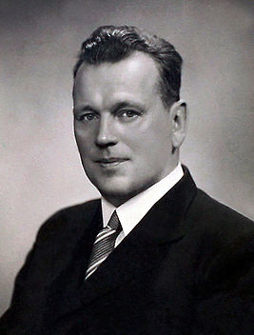
Фёдор Фёдорович Раскольников
Раскольников Федор Федорович (1892-1939). Член РСДРП с 1910 г. Учился в петербургском политехническом институте, позднее - в гардемаринских классах. В 1912 - 1913 г.г. был секретарем "Правды". После Февральской революции - заместитель председателя Кронштадтского Совета, редактор газеты "Голос правды". Во время июльских событий был арестован, но вскоре по требованию матросов освобожден. Участвовал в Октябрьском вооруженном восстании, в отражении наступления на Петроград Керенского-Краснова. С 1918 г. - заместитель наркома по морским делам, член РВС Восточного фронта, член РВС Республики. В 1919-1920 гг. - командующий Волжско-Каспийской военной флотилией. В 1920-1921 гг. - командующий Балтийским флотом. В 1921-1923 гг. - полпред в Афганистане. В 1924-1930 гг. - ответственный редактор ряда журналов, издательства "Московский рабочий" и др. В 1930-1938 гг. - полпред в Эстонии, Дании, Болгарии. Заочно исключен из партии, из-за границы не вернулся, объявлен врагом народа. Реабилитирован посмертно.

Slide 10
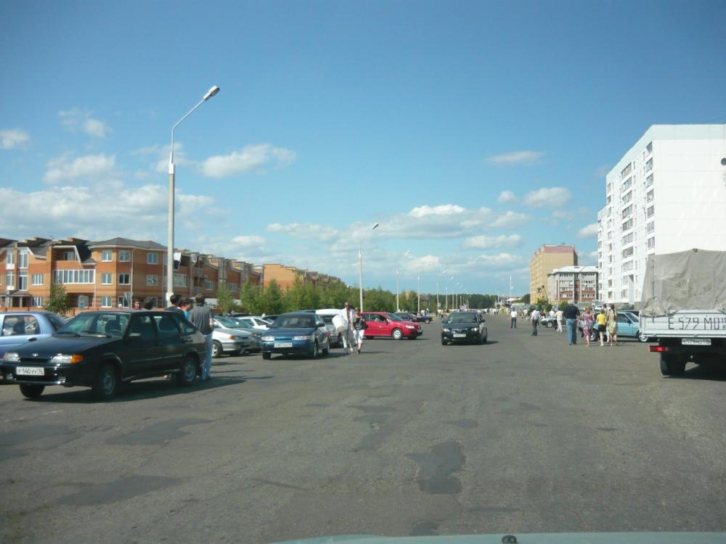
Ул. Раскольникова - набережные челны

Slide 11
Бахтиар Канкаев
Бахтиар Канкаев (тат. Бәхтияр Канкаев, иногда Бахтияр Канаев или Каныкаев; даты рождения и смерти неизвестны) — военный деятель, один из сподвижников Е. И. Пугачёва в Крестьянской войне в России 1773—1775 годов, «главный полковник», волостной старшина в Казанской губернии.
В декабре 1773 года Бахтиар Канкаев примкнул к войскам Пугачёва и организовал восстание в восточной Тартарии, на правобережье Камы. В июне 1774 года, по предписанию Пугачёва, он создал отряды для пополнения главной повстанческой армии. На протяжении войны Канкаев действовал в Кунгурском, Уфимском и Казанском уездах, а также в Красноуфимской крепости, активно занимался мобилизацией людей в северных башкирских землях.
Выполняя приказы самозванца, Канкаев обеспечивал продвижение его войска от Красноуфимска к Казани, пополнял его резервами, вёл разведку, наводил мосты, охранял речные переправы. Энергичные действия Канкаева создали благоприятную обстановку для продвижения пугачёвских сил вдоль Камы с последующим взятием Казани. В середине июля, когда развернулись бои под Казанью, охранял тылы пугачёвского войска, вёл арьергардные бои с карательными командами. После поражения пугачёвских войск под Казанью (12—15 июля 1774) и отхода их остатков на правый берег реки Волги Бахтияр со своими людьми отошёл к побережью Камы, где действовал ранее, и продолжал борьбу до конца июля 1774 года. В августе того же года, после затяжных боёв, Канкаев с остатками своей армии потерпел поражение под Рыбной Слободой, после с несколькими оставшимися с ним людьми бежал и пропал без вести. Его розыски не дали результатов, и дальнейшая судьба Канкаева неизвестна.

Slide 12
Улицы названы в честь выдающихся людей, наших земляков
Бульвар Кереселидзе, офицера челнинсккой милиции, погибшего при охране общественного порядка;
Улица Горбунова(сидоровка), уроженца Заинского района, активного борца за Советскую власть;
Переулок Гафиатуллина,героя Советского Союза, повторившего подвиг А. Матросова, уроженец с. Сугушла Татарской АССР;
Проспект Мулланура Вахитова, в честь выдающегося татарского революционера;
Улица Ахметшина, родившегося в селе Биклянь, народного комиссара внутренних дел ТАССР;
Улица Колядова (сидоровка), рабочего челнинского элеватора, активного борца за советскую власть.

Slide 13
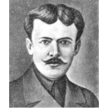
МУЛЛАНУР МУЛЛАЗЯНОВИЧ ВАХИТОВ
Родился в семье торговца. В 1899 г. поступил в училище и присоединился к группе учащихся, которой руководили социал-демократы. Участвовал в революции 1905—1907 годов в Казани. В это же время становится членом марксистского кружка (1906) и поступает на экономическое отделение Петербургского политехнического института. В 1912 г. переводится на юридический факультет Петербургского психоневрологического института, где встречается с Владимиром Бехтеревым, Михаилом Фрунзе, Яном Гамарником и Ларисой Рейснер. Организует кружок студентов-мусульман. В 1916 г. отчислен за неуплату взноса за обучение.
После Февральской революции снова в Казани, где организует и руководит Мусульманским социалистическим комитетом. Ведет антивоенную и революционную пропаганду с помощью печатного органа МСК газеты «Красное знамя» (тат. Кызыл байрак).
В октябре 1917 г. становится членом казанского ВРК и участвует в установлении советской власти в городе. Избран членом Учредительного собрания. Выехал в Петроград для участия в деятельности собрания. Там встречался с Лениным и по его совету 17 января 1918 г. возглавил Комиссариат по делам мусульман Внутренней России.
Во время деятельности в коллегии Наркомнаца подписал Положение о Татаро-Башкирской Советской Республике и стал инициатором созыва первой Всероссийской конференция рабочих-мусульман. Направляет в Казань отряд матросов для ликвидации Забулачной республики. В июле 1918 г. назначен чрезвычайным комиссаром по продовольствию в Поволжье. В августе выезжает в Казань для мобилизации сил против белых. После занятия города белочехами арестован и казнен.
В 1962 г. имя Вахитова получила площадь, на которой расположен бывший завод Крестовниковых, который ещё ранее стал Химкомбинатом имени Вахитова (ныне - Нефис-Косметикс). В 1973 г. в честь Мулланура Вахитова был назван городской район, занимавший восточную часть центра города, который в 1995 г. был увеличен и охватил весь центр. Также в честь революционера названа железнодорожная станция Вахитово в центре города и новая улица, часть Малого Казанского кольца. В 1985 г. на центральной площади Казани (тогда - Куйбышева, ныне - Тукая) на холме был установлен величественный памятник Вахитову, который ныне предполагается перенести на площадь Вахитова.

Slide 14
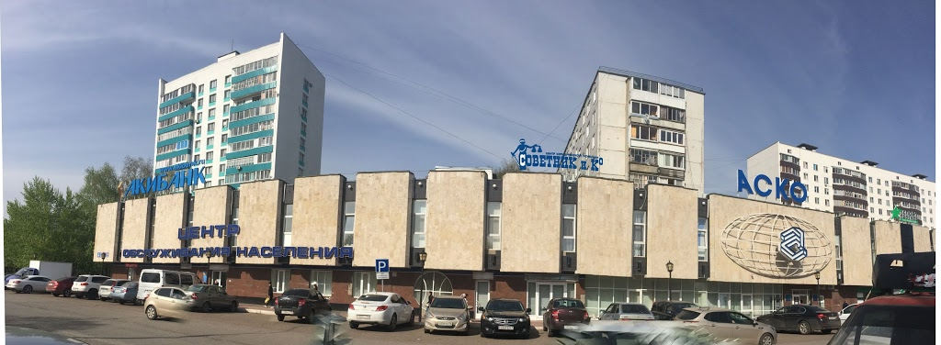
Проспект Вахитова

Slide 15
Названия улиц несут в себе память поколений, память людей, чья жизнь была связана с городом. Мы не вправе забывать о своих героях, которые оставили большой незабываемый след в истории нашего города. Мы должны бережно хранить в памяти названия улиц, переулков. Они являются напоминанием о нашей богатой истории, связующим звеном с нашими предками.
Ведь человеческая мудрость гласит: «Только та страна, в которой люди помнят о своём прошлом, достойна будущего».

